Slide 1

第4章 项目成本管理

Slide 2


目 录
CATALOGUE
项目成本管理概述
成本估算
预算制定
确定实际成本
确定工作绩效的价值
成本绩效分析
预测完工成本
成本控制
实训任务 - CSAI财政基本建设管理信息系统案例
分组讨论

Slide 3

01
项目成本管理概述

Slide 4

项目成本概述
项目成本的概念
项目成本是指在项目实施过程中所发生的、与项目直接相关的全部费用支出。这些费用涵盖了项目从启动、规划、执行到收尾等各个阶段的所有资源消耗，包括但不限于人力、物力、财力等方面的投入。
项目成本的类型
直接成本和间接成本
经常性成本和一次性成本
固定成本和可变成本
项目成本管理原则
全生命周期最低原则
全面成本管理原则
成本责任制原则
事前控制优先原则

Slide 5
02
成本估算

Slide 6

成本估算
成本估算依据
工作分解结构
项目进度计划
历史信息
项目范围说明书
资源库描述
组织方针
编制资源计划的步骤
资源需求分析
项目资源分析
资源成本比较与资源组合
资源计划编制
项目成本估算
项目成本估算的依据
成本估算的精确性和时间的选择
项目成本估算方法
储备分析
项目成本估算中的几个问题

Slide 7
03
预算制定

Slide 8

预算制定
项目成本设定
项目成本管理采用目标成本管理的方法设置目标成本，并以此作为成本预算。确定目标成本是成本计划的核心，是成本管理所要达到的目的。
编制项目预算
项目预算过程包括两个步骤：
第一，项目负责人通过汇总在工作分解结构中和每个工作包相关的所有具体活动的估计成本，确定每项工作包括的预算。第二，将每个工作包的预算分摊到为工作包所安排的活动的预期工期内，了解在任何时点预算应当支出多少。

Slide 9
04
确定实际成本

Slide 10
确定实际成本
实际成本
承付款项
实际成本与预算成本的比较
实际成本是指项目在执行过程中实际发生的全部费用。这些费用涵盖了项目从启动到完成所消耗的所有资源，包括人力、物力、财力等各方面的支出。为了有效管理和控制项目成本，项目经理需要密切关注实际成本与预算成本之间的差异，并及时采取相应措施进行调整。。
承付款项，又称承付成本或保留成本，是指当一个成本细目（如原材料采购、分包商服务等）已签下订单后，项目所需支付的款项即被视作已承付。
P项目管理中实际成本与预算成本的比较是衡量成本控制效果、发现偏差、制定调整措施并优化资源配置的关键过程。

Slide 11
05
确定工作绩效的价值

Slide 12
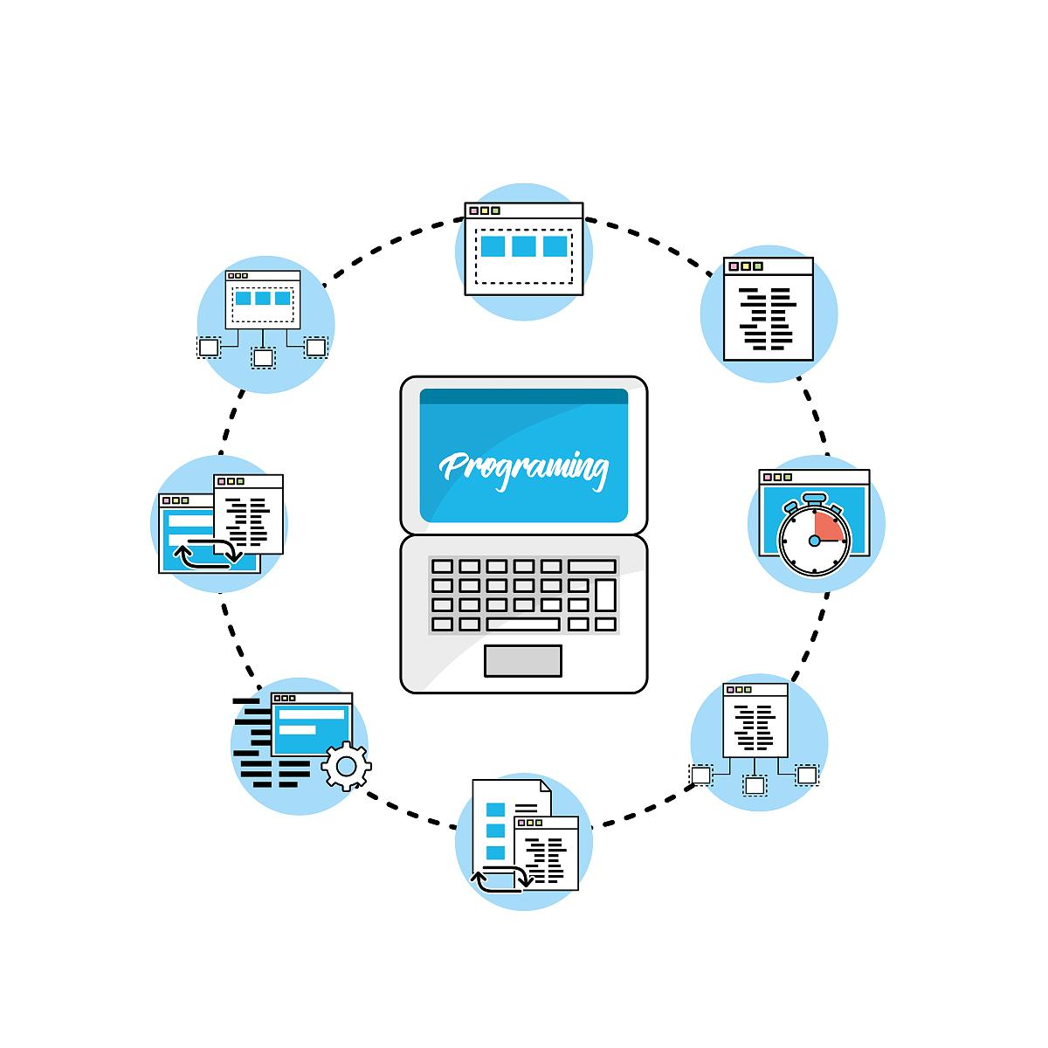
确定工作绩效的价值
确定工作绩效的价值
项目管理中确定工作绩效的价值在于它为项目团队提供了明确的方向和评估标准，有助于确保项目目标的实现，提高项目执行效率和质量，并促进团队的持续改进和成长。
挣值
挣值(Earmed Value, EV),也叫做已完工作预算成本(Budgeted Cost of Work Performed,BCWP),即实际工作绩效挣得的价值，是在整个项目期内必须确定的重要参数。
完工比率
完工比率，也称为完成百分比或进度完成率，是衡量项目当前已完成工作量占计划总工作量的比例。它是项目管理中用于监控项目进度和绩效的重要指标之一。

Slide 13
06
成本绩效分析

Slide 14

成本绩效分析
四个相关成本衡量指标：
（1）TBC(总预算成本)。
（2）CBC(累计预算成本)。
（3）CAC(累计实际成本)。
（4）CEV(累计挣值)。
成本绩效指数
一个衡量成本绩效的指标是费用绩效指数(Cost Performance Index, CPI), 它衡量正在进行的项目的成本效率。
确定CPI的公式是:
费用绩效指数=累计挣值/累计实际成本
CPI=CEV/CAC
费用偏差
费用偏差(Cost Variance, CV),它是累计挣值与累计实际成本之差。确定CV的公式是:
费用偏差=累计挣值-累计实际成本
CV=CEV-CAC
与CPI一样，这一指标表明挣值与实际成本之间的差异，而不同的是，CV是以货币来表示的。

Slide 15
07
预算完工成本

Slide 16
预算完工成本
方法一
方法二
方法三
假设项目或工程的未完工部分将按照到目前为止已完工工程的效率去进行。
用这种方法计算FCAC的公式:
预测完工成本=总预算成本/费用绩效指数
FCAC=TBC/CPI。
确定预测完工成本的方法是，不管过去已有的项目或工作包的效率如何，项目或工作包的剩余工作都按预算来进行。
用这种方法确定FCAC的公式:
预测完工成本=累计实际成本+(总预算成本-累计挣值)
FCAC=CAC+ (TBC-CEV )
。
确定预测完工成本的方法是重估所有要进行的剩余工作的成本，然后把这个重估成本与累计实际成本相加。
用这种方法确定FCAC的公式:
FCAC=CAC+重估剩余工程的成本
这种方法是要花时间的，但是，如果项目实际与计划严重背离或情况已有很大变化的话，也是有必要的。

Slide 17
08
成本控制

Slide 18
成本控制
成本控制的依据
项目成本基准
项目执行报告
项目变更申请
成本控制的方法
项目成本分析表法
成本累积曲线法
挣值法
成本控制的措施
制定详细的成本计划
监控成本
分析偏差原因
调整成本计划
精细管理成本
持续监控和改进

Slide 19
09
实训任务 – CSAI财政基本建设管理信息系统案例

Slide 20


项目背景介绍
某财政局与CSAI的合作
项目的目标和挑战
某地方财政局CSAI联合开发管理信息系统。
项目旨在为某地方财政局，提供财政基本建设信息系统，面临工期紧、技术新要求高、业务复杂等挑战。

Slide 21



项目经理张工的决策过程
工作量评估
每周汇报工作完成情况
项目分阶段实施的策略
项目经理张工首先对工作量进行评估，确保团队有足够资源完成项目。
考虑到项目的紧迫性、技术新要求高、业务复杂，战功每周汇报工作进度状态。
张工采取分阶段实施的策略，确保项目按照计划进行，并及时调整。

Slide 22
12
分组讨论

Slide 23

讨论主题的介绍
讨论主题
试确定项目截止至项目状态日期完成工作量的挣值EV、预测项目结束时的总成本。
讨论目的
通过分析张工第19周的汇报，探讨如何提高项目完成的效率。
讨论流程
小组内成员共同讨论，集思广益，为张工的管理决策提供更多思路和参考。

Slide 24

交换思想的流程
交换思想
01
通过分组讨论和小组代表发言，实现全班范围内思想的碰撞和交流。
分组讨论
02
每个小组内部成员进行讨论，集思广益，为张工的管理决策提供思路。
小组代表发言
03
每个小组选派代表上台发言，分享本组讨论的结果和观点。

Slide 25
13
互相点评

Slide 26
互相点评
各组答案的要点
01
列出各组回答的关键点，确保点评时考虑到所有组的贡献。
授课教师的点评
02
教师需对每组的答案进行点评，确保学生了解自己的优点和不足。
图片
03
评价或反馈的图标，如放大镜或对话气泡，强调点评和反馈的重要性。

Slide 27

THANKS
感谢观看

